Slide 1
ГРУЗОПОДЪЁМНЫЕ МАШИНЫ
МЕХАНИЗМ ПОДЪЁМА

Slide 2
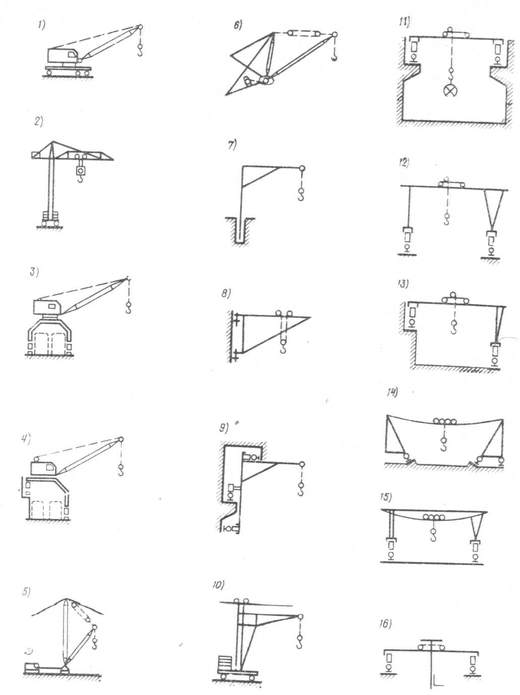
КЛАССИФИКАЦИЯ КРАНОВ
1 — стреловой передвижной; 2 — башенный; 3 — портальный; 4 — полупортальный; 5 — вантовый: 6 — мачтовый, «жестконогий» ; 7 — консольный на колонне; 8 — поворотный настенный консольный; 9 — передвижной консольный; 10 — велосипедный; 11 — мостовой; 12 — козловой; 13 — полукозловой; 14 — кабельный; 15 — мостокабельный; 16 — мостовой кран-штабелер;

Slide 3
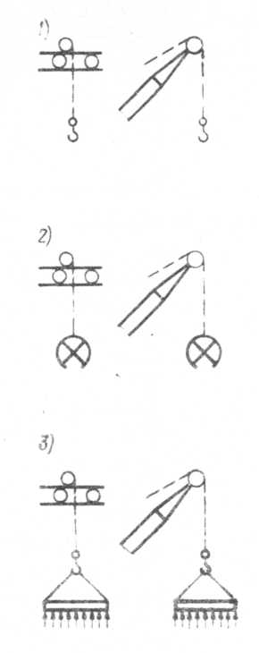
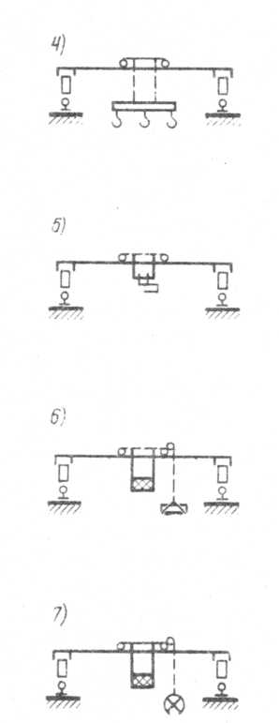
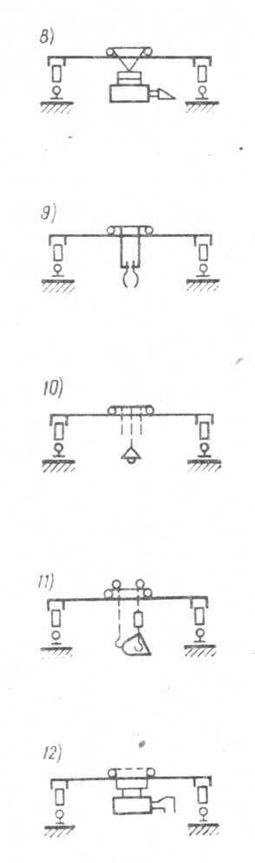
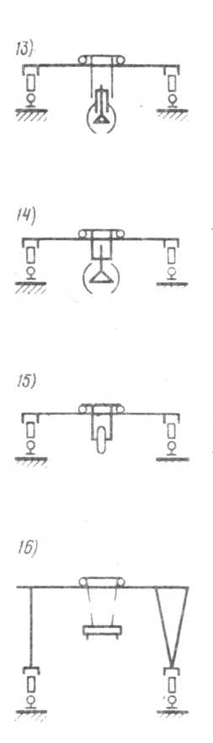
КЛАССИФИКАЦИЯ КРАНОВ ПО КОНСТРУКЦИИ ГРУЗОЗАХВАТНОГО ОРГАНА
1 — крюковой: 2 — грейферный: 3 — магнитный: 4 — траверсный; 5 —траверсный с лапами: 6 — мульдомагнитный; 7 — мульдогрейферный: 8 — мульдозавалочный: 9 — штыревой; 10 — копровый: 11 — литейный; 12 — посадочный; 13 — кран для разделывания слитков; 14 — колодцевый; 15 — ковочный: 15 — контейнерный

Slide 4
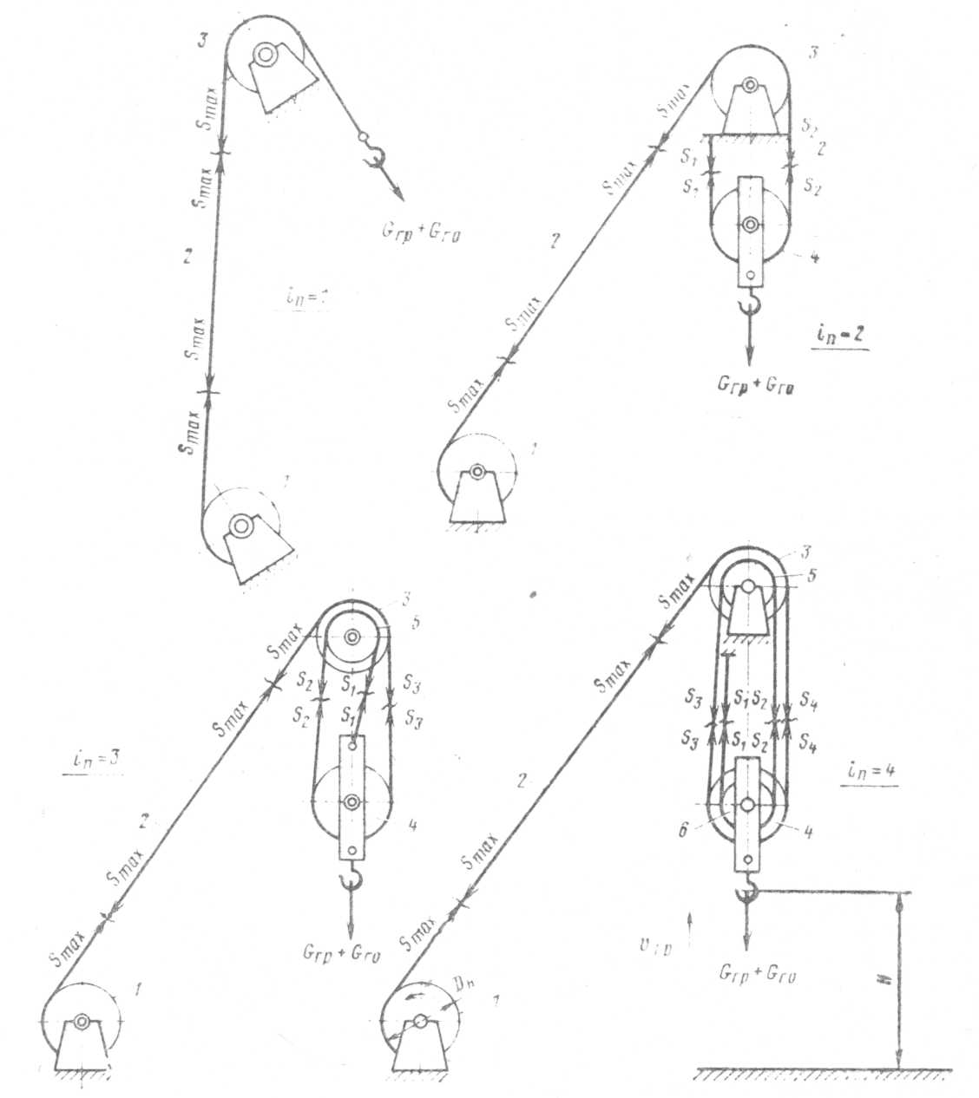
СХЕМЫ ОДИНАРНЫХ ПОЛИСПАСТОВ
1 — барабан; 2 — канат ; 3, 5 — неподвижные блоки ; 4, 6 — подвижные блоки

Slide 5
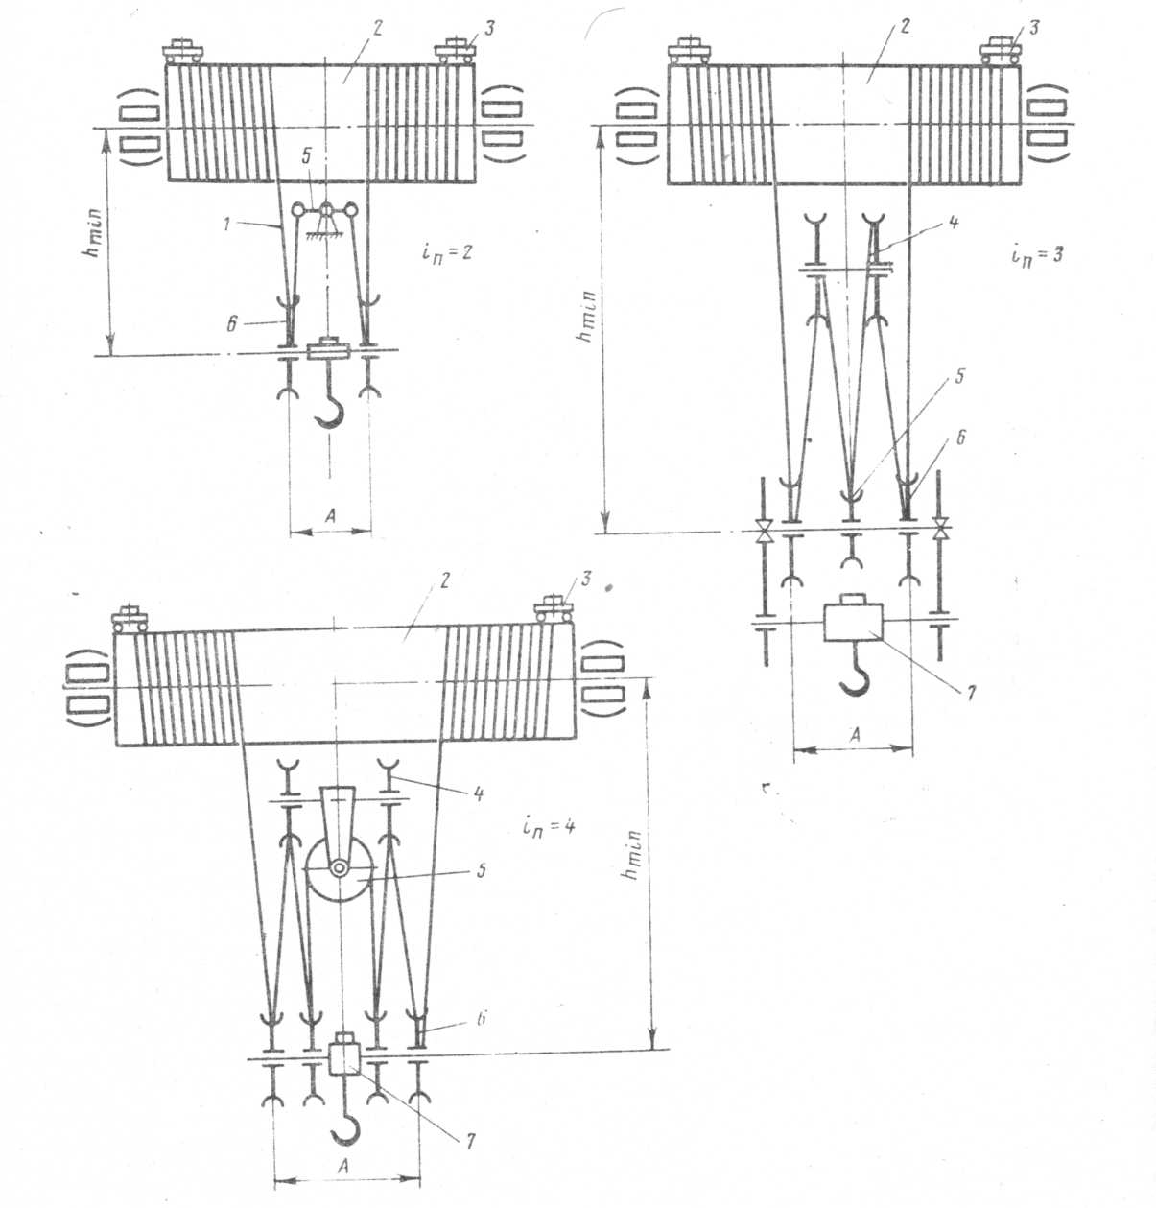
СХЕМЫ СДВОЕННЫХ ПОЛИСПАСТОВ
1 — канат; 2 — барабан с правой и левой нарезкой; 3 — узел крепления каната на барабане; 4 — неподвижный блок; 5 —уравнительный блок (или балансир); 6 — подвижной блок; 7 — траверса с крюком

Slide 6
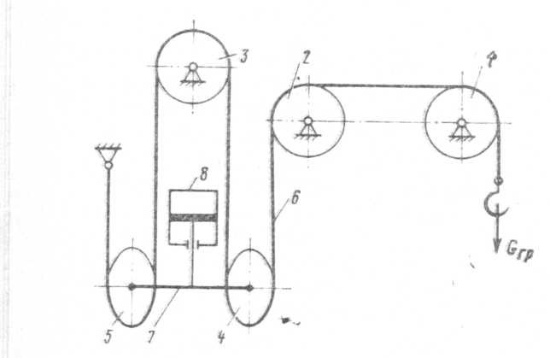
СХЕМА СКОРОСТНОГО ПОЛИСПАСТА
1, 2, 3 — неподвижные блоки; 4, 5 —подвижные блоки; 6 —канат; 7 — траверса; 8 —гидродомкрат

Slide 7
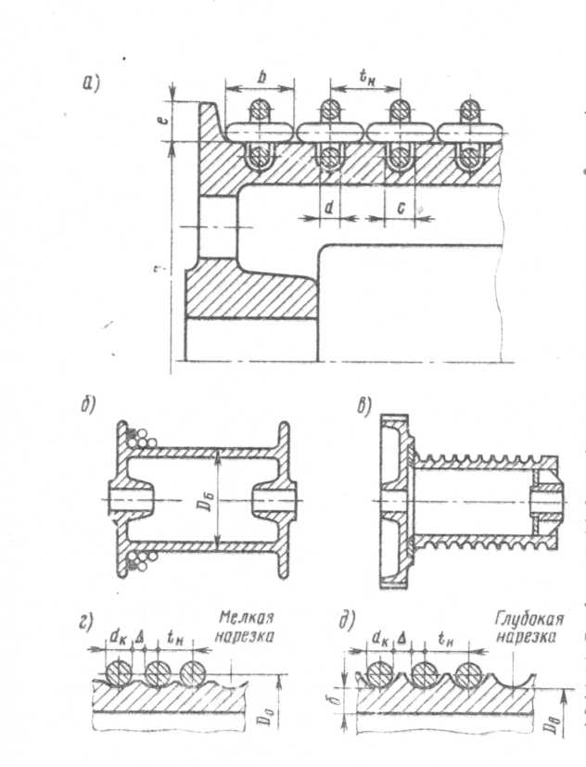
БАРАБАНЫ
а — нарезной с винтовыми канавками для сварных круглозвенных цепей; б — литой гладкий для канатов; в — сварной нарезной для канатов; г — с мелкой нарезкой; д — с глубокой нарезкой

Slide 8
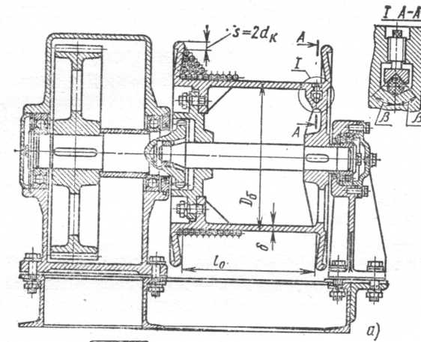
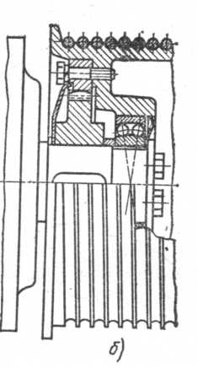
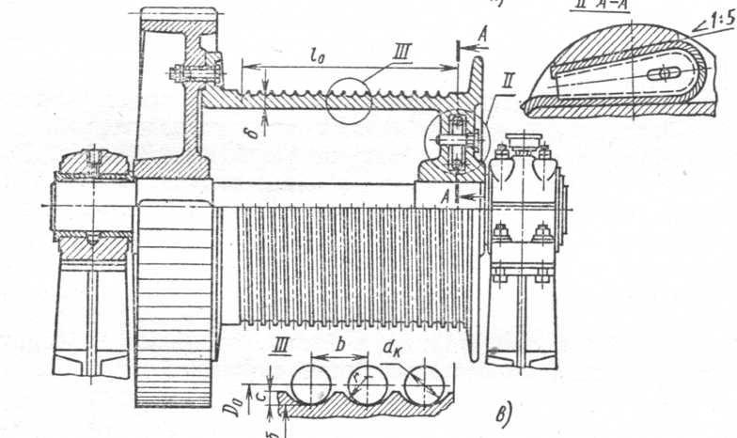
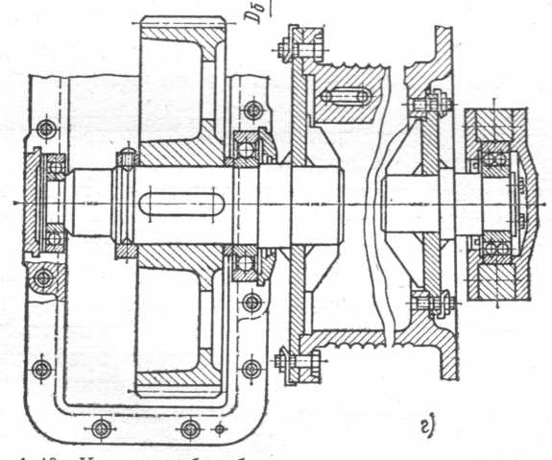
БАРАБАНЫ
а - при многослойной навивке; б, в, г - при однослойной навивке

Slide 9
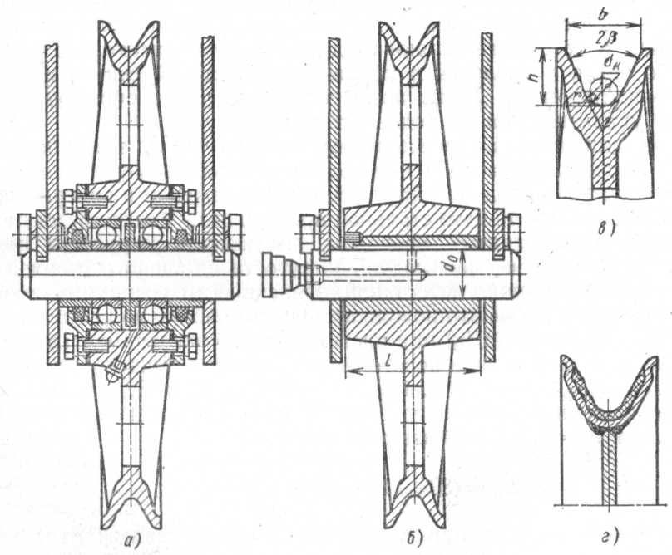
КАНАТНЫЕ БЛОКИ
а — на подшипниках качения; б — с втулкой скольжения; в — профиль ручья; г — футерованный ручей блока

Slide 10
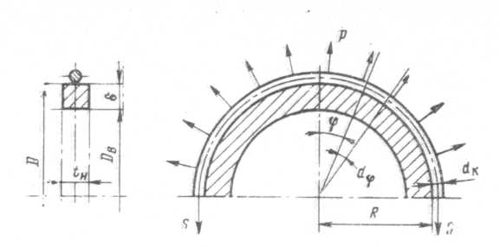
СХЕМА К РАСЧЕТУ СТЕНКИ БАРАБАНА НА СЖАТИЕ

Slide 11
ДОПУСКАЕМЫЕ НАПРЯЖЕНИЯ ПРИ РАСЧЕТЕ СТЕНОК БАРАБАНА
Материал | Предел текучести σ_{т}, МПа | Предел прочности на изгиб σ_{из}, МПа | Допускаемые напряжения [σ], МПа
 |  |  | Группа режима работы
 |  |  | 1М | 2М | 3М | 4М, 5М | 6М
Сталь:
ВСт3сп | 240 | — | 200 | 170 | 150 | 130 | ПО
20 | 250 | — | 210 | 180 | 150 | 140 | 120
09Г2С | 310 | — | 260 | 225 | 195 | 165 | 140
15ХСНД | 3,50 | — | 280 | 240 | 210 | 175 | 150
35Л | 280 | — | 230 | 210 | 170 | 140 | 120
55Л | 350 | — | 260 | 230 | 200 | 165 | 140
Чугун:
СЧ15 | — | 320 | 1 10 | 300 | 90 | — | —
СЧ18 | — | 360 | 130 | 115 | 100 | 90 | —
СЧ24 | — | 440 | 170 | 150 | 130 | 115 | 100

Slide 12
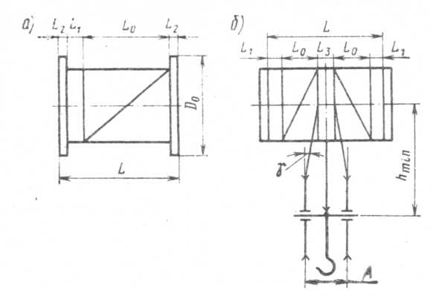
РАСЧЕТНАЯ СХЕМА ДЛЯ ОПРЕДЕЛЕНИЯ ДЛИНЫ БАРАБАНА
а — при навивке одной ветви каната; б — при навивке двух ветвей каната

Slide 13
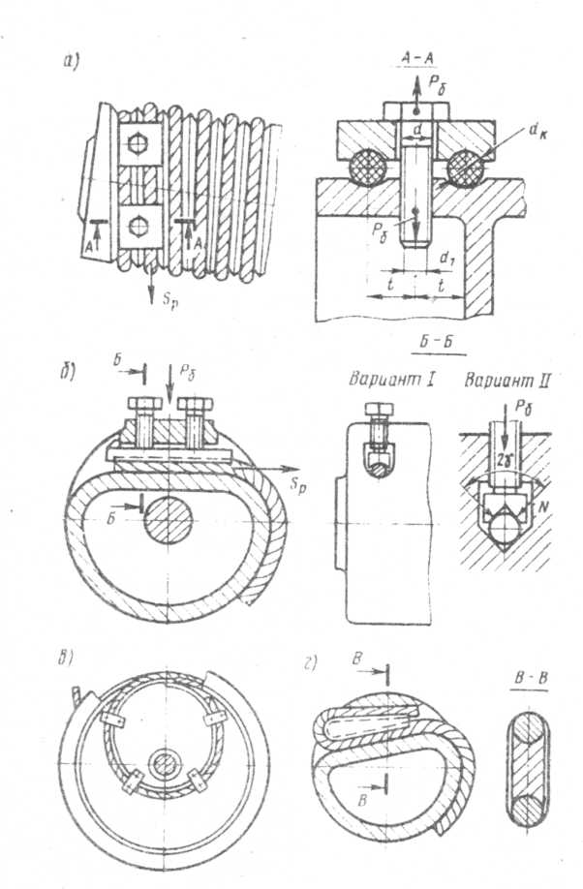
СПОСОБЫ КРЕПЛЕНИЯ КОНЦА КАНАТА НА БАРАБАНЕ
а, б — прижимными планками; в — прижимными планками на торцовой стенке; г — клином

Slide 14
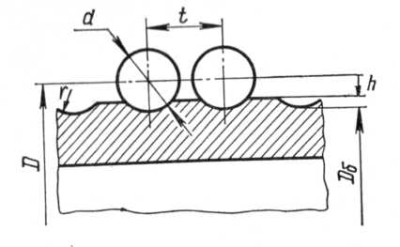
ПРОФИЛЬ КАНАВОК НА БАРАБАНЕ

Slide 15
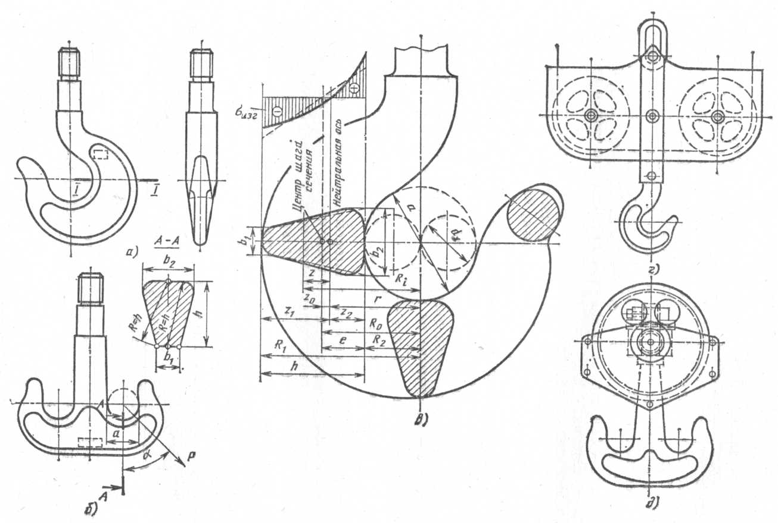
КРАНОВЫЕ КРЮКИ
а — однорогий; б — двурогий; в — расчетная схема; г — однорогий крюк в крюковой обойме с развернутыми блоками; д — двурогий крюк в крюковой обойме

Slide 16
НАИБОЛЬШАЯ ГРУЗОПОДЪЕМНОСТЬ КРЮКОВ
Номер заготовки крюка | Для машин и механизмов с ручным приводом | Режимы для машин и механизмов с машинным приводом
 |  | легкий (Л) и средний (С) | тяжелый (Т) и весьма тяжелый (ВТ)
Крюки однорогие по ГОСТ 6627—74
1 | 0,40 | 0,32 | 0,25
2 | 0,50 | 0,40 | 0,32
3 | 0,63 | 0,50 | 0,40
4 | 0,80 | 0,63 | 0,50
5 | 1,00 | 0,80 | 0,63
6 | 1,25 | 1,00 | 0,80
7 | 1,60 | 1,25 | 1,00
8 | 2,00 | 1,60 | 1,25
9 | 2,50 | 2,00 | 1,60
10 | 3,20 | 2,50 | 2,00
11 | 4,00 | 3,20 | 2,50
12 | 5,00 | 4,00 | 3,20
13 | 6,30 | 5,00 | 4,00
14 | 8,00 | 6,30 | 5,00
15 | 10,00 | 8,00 | 6,30
16 | 12,50 | 10,00 | 8,00
17 | 16,00 | 12,50 | 10,00
18 | 20,00 | 16,00 | 12,50
19 | — | 20,00 | 16,00
20 | — | 25,00 | 20,00
 | Крюки двурогие по ГОСТ 6628—73
1 | 8,0 | 6,3 | 5,0
2 | 10,0 | 8,0 | 6,3
3 | 12,5 | 10,0 | 8,0
4 | 16 | 12,5 | 10,0
5 | 20,0 | 16,0 | 12,5
6 | — | 20,0 | 16,0
7 | — | 25,0 | 20,0
8 | — | 32,0 | 25,0
9 | — | 44,0 | 32,0
10 | — | 50,0 | 40,0

Slide 17
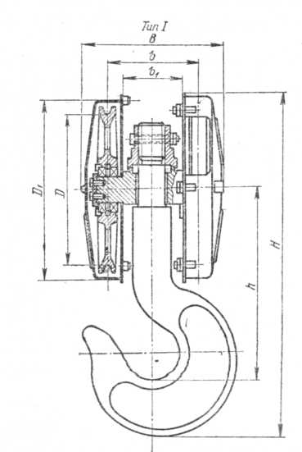
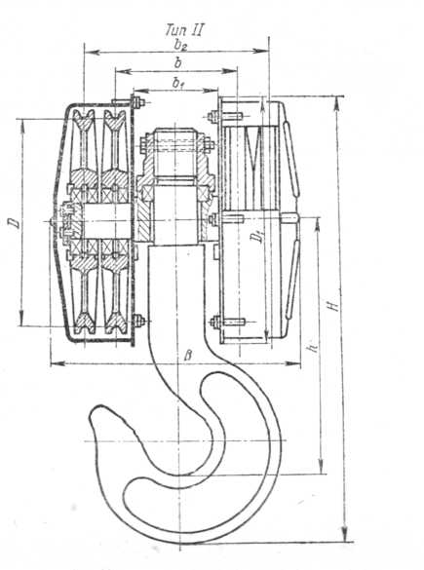
ПОДВЕСКИ КРЮКОВЫЕ
Грузоподъемность, т | Режим работы | Тип | Диаметр каната, мм | Размеры, мм |  |  |  |  | Масса, кг
 |  |  |  | D | В | b | b₁ | H
3,2 | Т | I | 9,2 | 320 | 305 | 200 | — | 570 | 68
5 | Т | I | 12 | 400 | 370 | 225 | — | 732 | 100
5 | С | I | 11 | 320 | 305 | 200 | — | 612 | 72
5 | Л | I | 11 | 320 | 305 | 200 | — | 612 | 72
8 | т | I | 15 | 450 | 400 | 266 | — | 857 | 190
8 | с | I | 14 | 400. | 370 | 225 | — | 760 | 106
8 | л | I | 13 | 320 | 305 | 200 | — | 668 | 96
12,5 | т | II | 15 | 450 | 564 | 270 | 342 | 922 | 306
12,5 | с | I | 17,5 | 450 | 400 | 266 | — | 888 | 198
12,5 | л | I | 17 | 400 | 370 | 225 | — | 825 | 128
20 | с л | II | 17,5 | 450 | 564 | ?70 | 342 | 978 | 325
20 |  | I | 20 | 450 | 400 | 266 | — | 982 | 233
32 | с | II | 20 | 560 | 830 | 306 | 462 | 1187 | 586
32 | л | II | 20 | 450 | 578 | 290 | 433 | 1082 | 426
50 | с | II | 25 | 670 | 710 | 346 | 522 | 1463 | 980

Slide 18
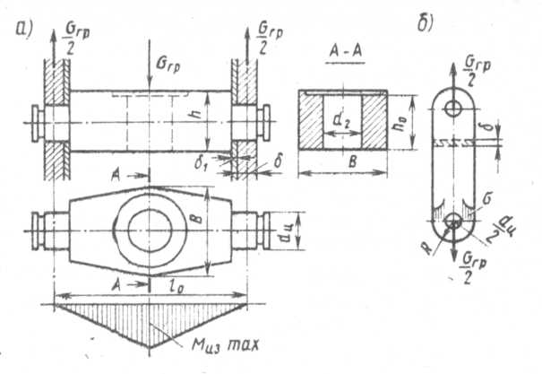
РАСЧЕТНЫЕ СХЕМЫ КРЮКОВОЙ ПОДВЕСКИ
а — траверсы; б — несущей серьги

Slide 19
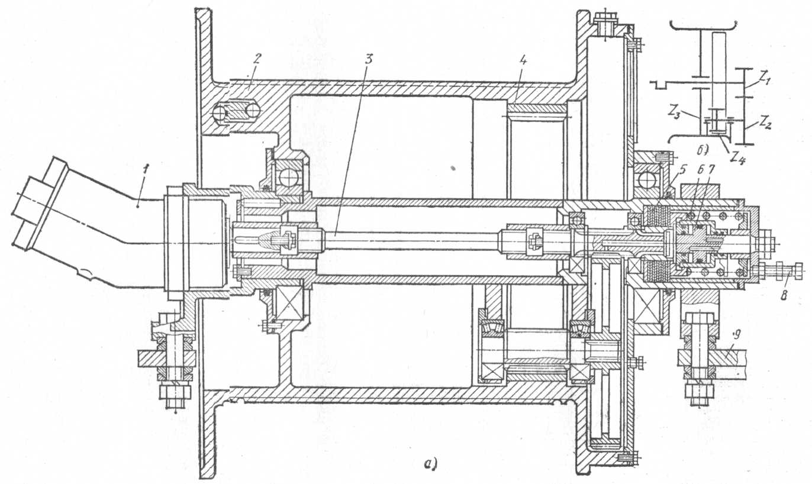
ПОДЪЕМНАЯ ЛЕБЕДКА С ГИДРОПРИВОДОМ
а — конструкция; б — кинематическая схема; 1 — гидродвигатель; 2 — барабан; 3 — соединительный вал; 4 — зубчатый обод барабана; 5 — дисковый тормоз; 6 — пружина тормоза; 7 — поршневой толкатель тормоза; 8 — регулировочный болт тормоза; 9 — опоры лебедки

Slide 20
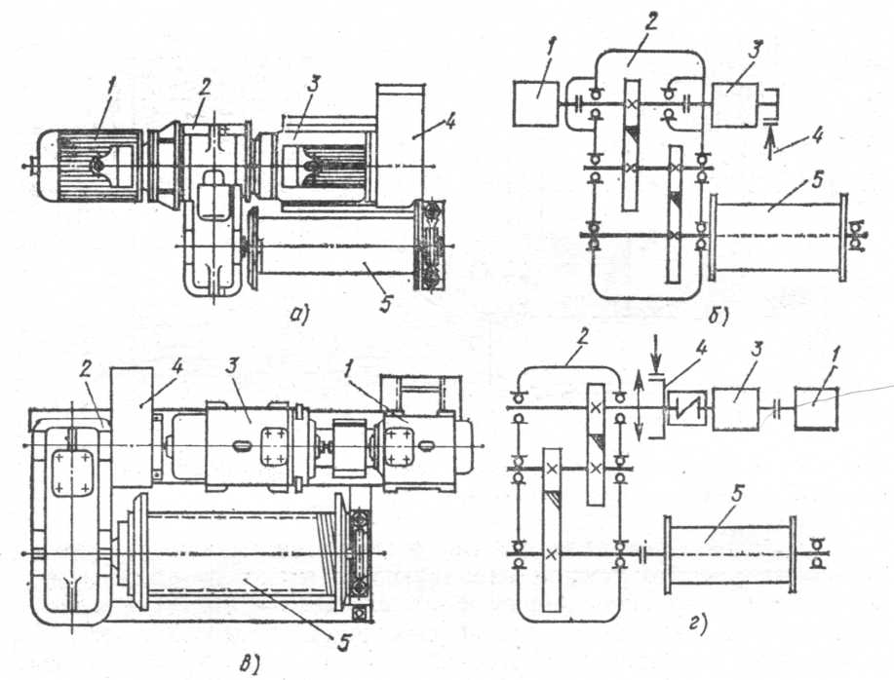
ДВУХДВИГАТЕЛЬНЫЕ ПОДЪЁМНЫЕ ЛЕБЕДКИ
а, б — разносторонним размещением двигателей; в, г — с односторонним; 1 — вспомогательный двигатель; 2 — редуктор; 3 — основной электродвигатель; 4 — тормоз; 5 — барабан

Slide 21
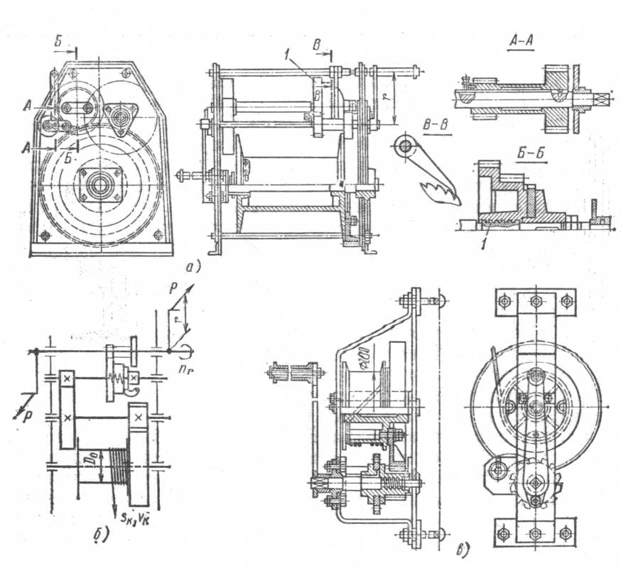
ЛЕБЕДКА С РУЧНЫМ ПРИВОДОМ
а, б — напольная (общий вид и кинематическая схема); в — настенная

Slide 22
КРАНОВЫЕ ЭЛЕКТРОДВИГАТЕЛИ СЕРИИ MTF
Тип электродвигателя | Мощность на валу, кВт, при |  |  |  |  |  | Частота вращения, мин-1 | Максимальный момент, Н«м | Момент инерции ротора, кг-м² | Масса электро двигателя, кг
 | ПВ= 15% | ПВ= 25% | ПВ= 40% | ПВ= 60% | 30 мин | 60 мин
1 | 2 | 3 | 4 | 5 | 6 | 7 | 8 | 9 | 10 | 11
МТР 011-6 | 2 | 1,7 | 1.4 | 1,2 | 1,4 | 1,2 | 800 850 885 910 | 40 | 0,021 | 51
МТР 012-6 | 3,1 | 2,7 | 2,2 | 1.7 | 2,2 | 1,7 | 785 840 890 920 | 57 | 0,029 | 58
МТР 111-6 | 4,5 | 4,1 | 3,5 | 2,8 | 3,5 | 2,8 | 850 870 895 920 | 87 | 0,048 | 76
МТР 112-6 | 6,5 | 5,8 | 5 | 4 | 5 | 4 | 895 915 930 950 | 140 | 0,068 | 88
МТР 211-6 | 10,5 | 9 | 7,5 | 6 | 7,5 | 6 | 895 915 930 945 | 195 | 0,115 | 120
МТР 311-6 | 14 | 13 | 11 | 9 | 11 | 9 | 925 935 945 960 | 320 | 0,225 | 170
МТР 312-6 | 19,5 | 17,5 | 15 | 12 | 15 | 12 | 945 950 955 965 | 480 | 0,312 | 210
МТР 411-6 | 30 | 27 | 22 | 13 | 22 | 18 | 945 955 965 970 | 650 | 0,5 | 280
МТР 412-6 | 40 | 36 | 30 | 25 | 30 | 25 | 960 965 970 975 | 950 | 0,675 | 345
МТР 311-8 | 10,5 |  |  |  |  |  | 665
1 | 2 | 3 | 4 | 5 | 6 | 7 | 8 | 9 | 10 | 11
МТР 311-8 |  | 9 | 7,5 | 6 | 7,5 | 6 | 680 695 710 | 270 | 0,275 | 170
МТР 312-8 | 15 | 13 | 11 | 8,2 | 11 | 8,2 | 680 695 705 720 | 430 | 0,387 | 210
МТР 411-8 | 22 | 18 | 15 | 13 | 18 | 15 | 685 700 710 715 | 580 | 0,537 | 280
МТР 412-8 | 30 | 26 | 22 | 18 | 26 | 22 | 705 715 720 730 | 900 | 0,75 | 345

Slide 23
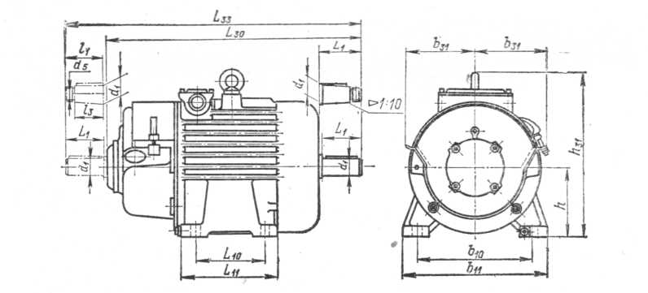
КРАНОВЫЕ ЭЛЕКТРОДВИГАТЕЛИ СЕРИИ MTF
Тип двигателя | Размеры, мм |  |  |  |  |  |  |  |  |  |  | Концы валов | Масса, кг
 | b₁₀ | b₁₁ | b₃₁ | d₁ | h | h₃₁ | L₁ | L₁₀ | L₁₁ | L₃₀ | L₃₃
МТР 01.1 | 180 | 230 | 133 | 28 | 112 | 302 | 60 | 150 | 200 | 515,5 | 585 | Цилиндрические | 51
МТР 012 |  |  |  |  |  |  |  | 190 | 240 | 550,5 | 620 |  | 58 76
МТР 111 | 220 | 290 | 137 | 35 | 132 | 342 | 80 |  |  | 583,5 | 673
МТР 112 |  |  |  |  |  |  |  | 235 | 285 | 623,5 | 713 |  | 88
МТР 211 | 245 | 320 | 158 | 40 | 160 | 385 | 110 | 243 | 306 | 700,5 | 820 |  | 120
МТР 311 | 280 | 350 | 176 | 50 | 180 | 444 |  | 260 | 320 | 748 | 859,5 |  | 170
МТР 312 |  |  |  |  |  |  |  | 320 | 380 | 823 | 934,5 |  | 210
МТР 411 | 330 | 440 | 198 | 65 | 225 | 527 | 140 | 335 | 395 | 877 | 1027 | Конические | 280
МТР 412 |  |  |  |  |  |  |  | 420 | 480 | 952,5 | 1102 |  | 345

Slide 24
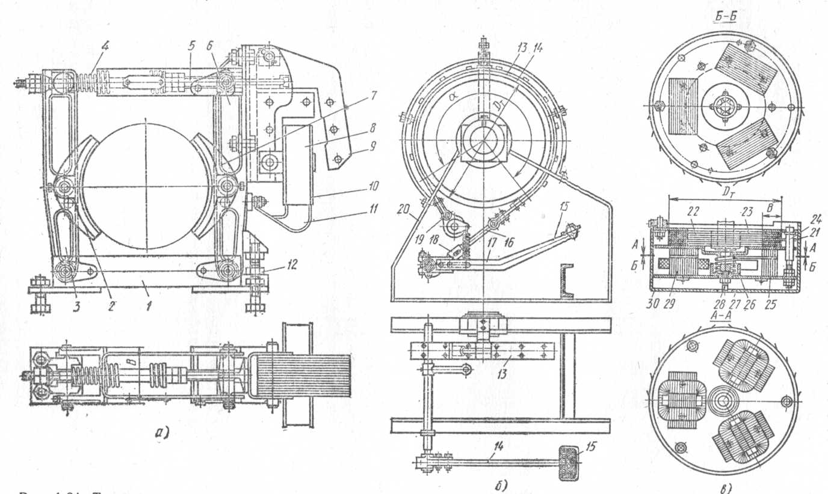
ВИДЫ ТОРМОЗОВ
а — колодочный, управляемый клапанным электромагнитом; б — ленточный, управляемый ножной педалью; в — дисковый, управляемый электромагнитом

Slide 25
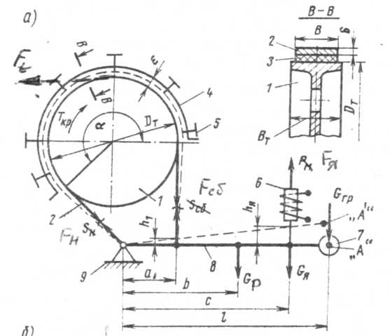
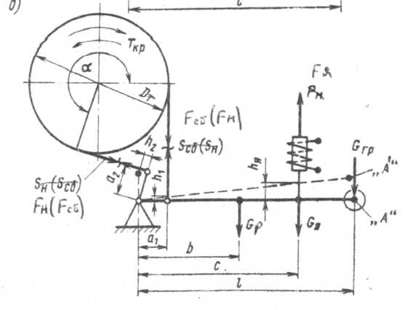
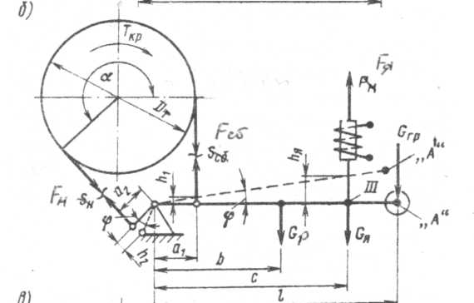
ТОРМОЗА ЛЕНТОЧНЫЕ
а — простой; б — дифференциальный; в — суммирующий

Slide 26
ДОПУСКАЕМОЕ ДАВЛЕНИЕ В ЛЕНТОЧНЫХ ТОРМОЗАХ
Тип тормоза | Материал трущихся поверхностей
 | стальная лента по чугунному или стальному шкиву | тормозная асбестовая лента по стальному или чугунному шкиву | вальцованный и формованный фрикционный материал по металлическому шкиву | дерево по чугунному шкиву
Стопорный | 1,5 | 0,6 | 0,8 | 0,6
Спускной | 1,0 | 0,3 | 0,4 | 0,4

Slide 27
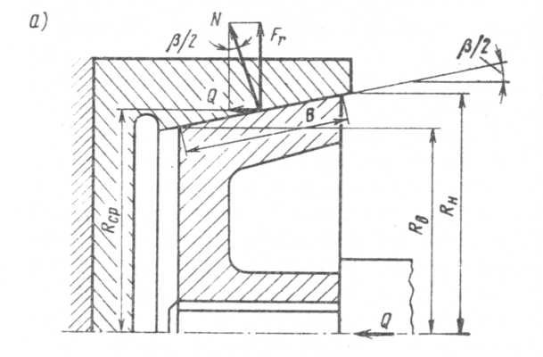
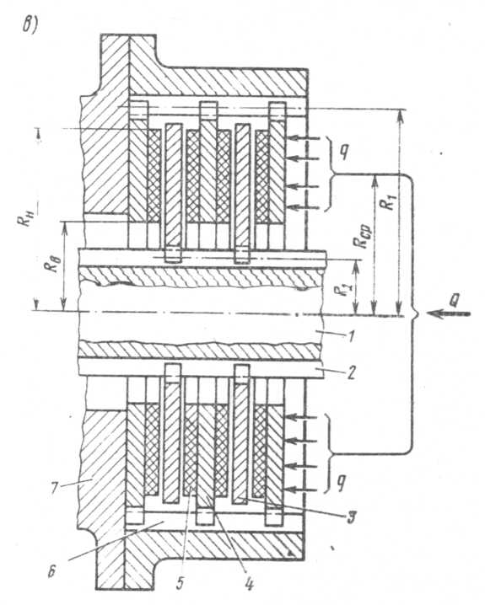
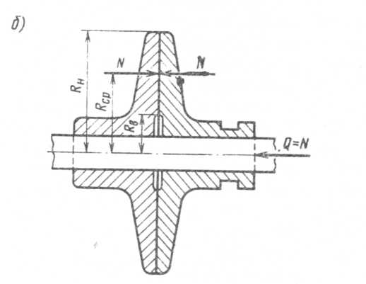
ТОРМОЗА ДИСКОВЫЕ И КОНУСНЫЕ
а — конусный; б — однодисковый; в — многодисковый

Slide 28
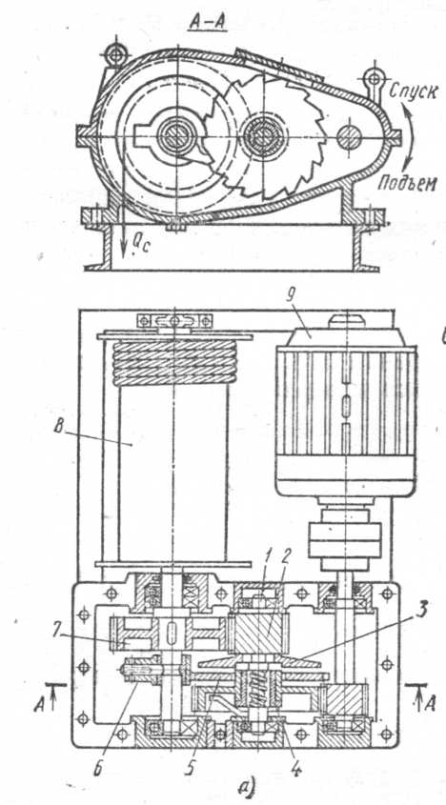
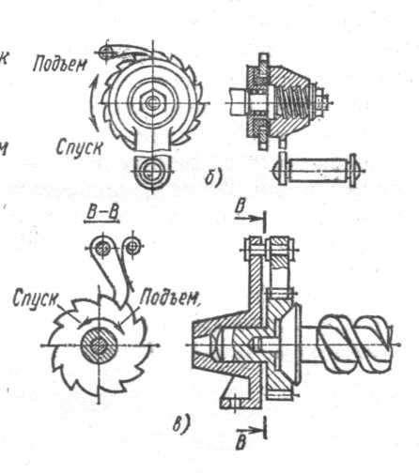
ГРУЗОУПОРНЫЙ ТОРМОЗ
а — в лебедке; б — в безопасной рукоятке; в —в червячной тали

Slide 29
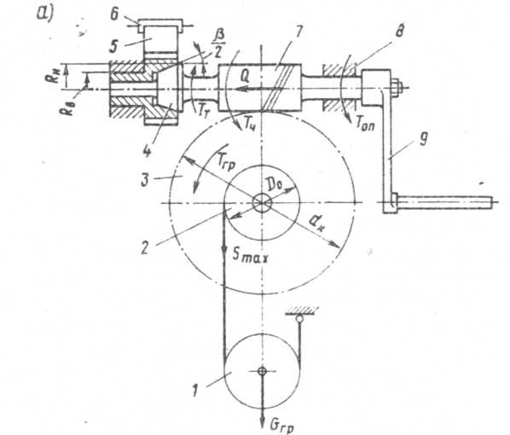
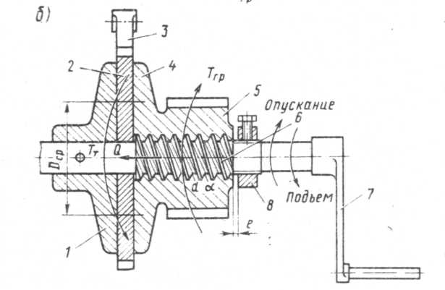
ГРУЗОУПОРНЫЕ ТОРМОЗА
а —с неразмыкаемыми рабочими поверхностями трения; б — с размыкаемыми рабочими поверхностями трения

Slide 30
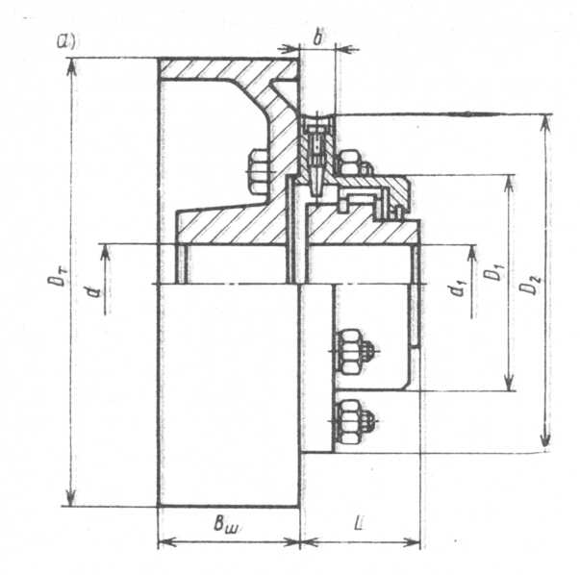
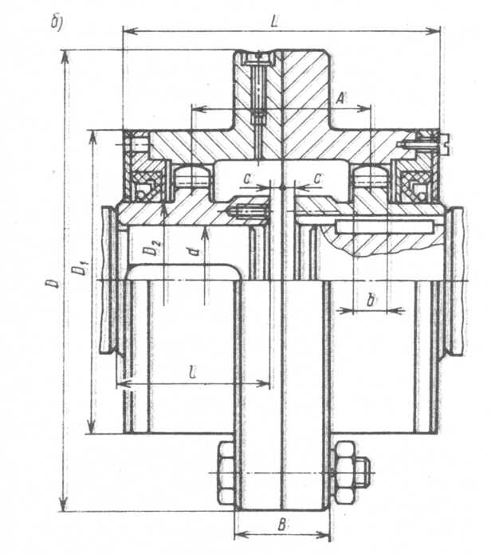
МУФТЫ
а — муфта-тормозной шкив; б — соединительная муфта между валом-вставкой и валом электродвигателя

Slide 31
ЗУБЧАТЫЕ МУФТЫ
Обозначение муфты | Максимальный крутящий момент муфты, Н- м | Параметры зубчатого зацепления |  | Габаритные размеры, мм, |  |  |  |  |  |  |  | Маховый момент, Н- м
 |  | т, мм | z | D_{т} | D₁ | D₃ | d не более | d₁ | В_{ш} | L | b
МЗЛ1 | 700 | 2,5 | 30 | 160/200 | 110 | 170 | 40 | 60 | 70/ 85 | 80 | 17 | 4 /5
МЗП2 | 1400 | 3,0 | 40 | 250 320 | 125 | 185 | 50 | 70 | 105/135 | 90 | 20 | 16 /25
МЗПЗ | 3150 | 3,0 | 48 | 400 | 150 | 220 | 60 | 90 | 165 | МО | 20 | 5,4

Slide 32
ОСНОВНЫЕ ПАРАМЕТРЫ ЗУБЧАТЫХ МУФТ
№ муфты | Т_{муфты, Н*м} | N_{max, об/мин} | Размеры, мм |  |  |  |  |  |  |  |  | Параметры зубчатого зацепления |  |  | Масса, кг | G_{м}D²_{м}, Н*м²
 |  |  | d | A_{min} | D | D₁ | D₂ | L | l | B | C | m., мм | г | Ь, мм
1 | 710 | 6300 | 40 | 49 | 170 | 110 | 55 | 115 | 55 | 34 | 2,5 | 2,5 | 30 | 13 | 10,2 | ,1.2
2 | 1400 | 5000 | 50 | 75 | 185 | 125 | 70 | 145 | 70 | 34 | 2,5 | 2,5 | 38 | 15 | 14,3 | 2,1
3 | 3150 | 4000 | 60 | 95 | 220 | 150 | 90 | 170 | 85 | 40 | 2,5 | 3,0 | 40 | 20 | 24,0 | 4,2
4 | 5600 | 3350 | 75 | 125 | 250 | 175 | 110 | 215 | 105 | 40 | 2,5 | 3,0 | 48 | 25 | 38,0 | 8,5
5 | 8000 | 2800 | 90 | 145 | 290 | 200 | 130 | 235 | 115 | 50 | 5,0 | 3,0 | 56 | 25 | 57,0 | 8.6

